Slide 1

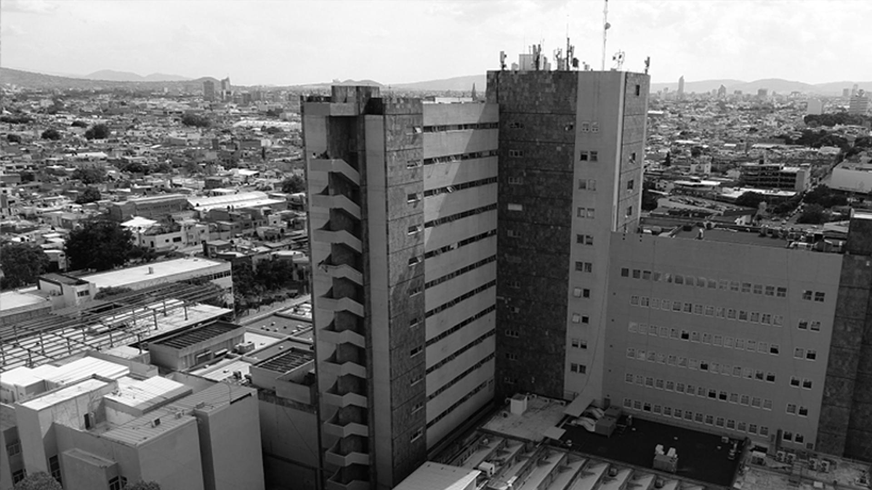



Nuevo Hospital Civil de Guadalajara Dr. Juan I. Menchaca
Subdirección de Servicios Auxiliares de Diagnóstico, Tratamiento y Paramédicos
INFORME ANUAL 2024
Subdirección de Servicios Auxiliares de Diagnóstico, Tratamiento y Paramédicos

Slide 2

Nuevo Hospital Civil de guadalajara Dr. Juan I. Menchaca
División de Servicios Auxiliares de Diagnóstico y Tratamienbto
PRODUCTIVIDAD ANUAL 2024

Slide 3

Nuevo Hospital Civil de Guadalajara Dr. Juan I. Menchaca
División de Servicios Auxiliares de Diagnóstico y Tratamiento
DEPARTAMENTO DE ANATOMÍA PATOLÓGICA

Slide 4
Nuevo Hospital Civil de Guadalajara Dr. Juan I. Menchaca
Departamento de Anatomía Patológica

Slide 5
Nuevo Hospital Civil de Guadalajara Dr. Juan I. Menchaca
Departamento de Anatomía Patológica
ESTUDIOS REALIZADOS

Slide 6
Nuevo Hospital Civil de Guadalajara Dr. Juan I. Menchaca
Departamento de Anatomía Patológica
ESTUDIOS REALIZADOS

Slide 7
Nuevo Hospital Civil de Guadalajara Dr. Juan I. Menchaca
Departamento de Anatomía Patológica

Slide 8
PRODUCTIVIDAD CONCENTRADA 2024
Nuevo Hospital Civil de Guadalajara Dr. Juan I. Menchaca
Departamento de Anatomía Patológica
No. | TIPO DE ESTUDIOS | ENE | FEB | MAR | ABR | MAY | JUN | JUL | AGOS | SEPT | OCT | NOV | DIC | ESTUDIOS 2024
1 | Estudios Citológicos Ginecológicos | 188 | 171 | 156 | 154 | 187 | 142 | 128 | 92 | 122 | 165 | 106 | 80 | 1,691
2 | Estudios Citológicos De Líquidos | 115 | 130 | 95 | 119 | 118 | 95 | 108 | 122 | 115 | 138 | 111 | 112 | 1,378
3 | Estudios Citológicos Por Aspiración | 27 | 33 | 38 | 26 | 41 | 20 | 42 | 29 | 27 | 24 | 21 | 19 | 347
4 | Total De Estudios Citológicos | 330 | 334 | 289 | 299 | 346 | 257 | 278 | 243 | 264 | 327 | 238 | 211 | 3,416
5 | Total De Estudios Histopatológicos | 629 | 668 | 590 | 655 | 757 | 628 | 774 | 666 | 635 | 733 | 633 | 605 | 7,973
6 | Estudios De Histoquímica | 214 | 180 | 107 | 107 | 115 | 105 | 183 | 78 | 124 | 124 | 124 | 218 | 1,679
7 | Estudios De Inmunohistoquímica | 206 | 286 | 231 | 331 | 418 | 218 | 267 | 236 | 204 | 388 | 317 | 211 | 3,313
8 | Estudios De Inmunofluoresencia | 0 | 0 | 0 | 24 | 20 | 0 | 10 | 10 | 15 | 22 | 0 | 12 | 113
9 | Biopsias Transoperatorias | 10 | 14 | 18 | 23 | 27 | 21 | 28 | 20 | 18 | 16 | 2 | 11 | 208
10 | Autopsias | 0 | 0 | 0 | 0 | 0 | 0 | 0 | 0 | 0 | 0 | 0 | 0 | 0
11 | Sesiones Internas Del Servicio | 8 | 5 | 13 | 8 | 15 | 13 | 5 | 6 | 12 | 10 | 13 | 8 | 116
12 | Sesiones con Otros Servicios | 3 | 1 | 2 | 3 | 5 | 4 | 2 | 2 | 2 | 3 | 2 | 0 | 29
13 | Pacientes de la Unidad Hospitalaria | 919 | 947 | 841 | 891 | 1,046 | 847 | 1,003 | 848 | 849 | 997 | 822 | 772 | 10,782
14 | Estudios de la Unidad Hospitalaria | 1,349 | 1,427 | 1,197 | 1,376 | 1,626 | 1,191 | 1,491 | 1,192 | 1,210 | 1,547 | 1,265 | 1,224 | 16,095
15 | Pacientes de Otra Unidad | 40 | 55 | 38 | 63 | 57 | 38 | 49 | 61 | 50 | 63 | 49 | 44 | 607
16 | Estudios de Pacientes de otra Unidad | 40 | 55 | 38 | 63 | 57 | 38 | 49 | 61 | 50 | 63 | 49 | 44 | 607
17 | Pacientes Hospitalizados | 704 | 743 | 647 | 711 | 818 | 685 | 833 | 727 | 700 | 808 | 695 | 673 | 8,744
18 | Estudios de Pacientes Hospitalizados | 1,134 | 1,223 | 1,003 | 1,196 | 1,398 | 1,029 | 1,321 | 1,071 | 1,061 | 1,358 | 1,138 | 1,125 | 14,057
19 | Biopsias Transoperatorias | 10 | 14 | 18 | 23 | 27 | 21 | 28 | 20 | 18 | 16 | 2 | 11 | 208
20 | Pacientes Transoperatorios | 10 | 14 | 18 | 23 | 27 | 21 | 28 | 20 | 18 | 16 | 2 | 11 | 208
21 | Pacientes Ambulatorios | 255 | 259 | 232 | 243 | 285 | 200 | 219 | 182 | 199 | 252 | 176 | 143 | 2,645
22 | Estudios Ambulatorios | 255 | 259 | 232 | 243 | 285 | 200 | 219 | 182 | 199 | 252 | 176 | 143 | 2,645
23 | Total de Pacientes | 959 | 1,002 | 879 | 954 | 1,103 | 885 | 1,052 | 909 | 899 | 1,060 | 871 | 816 | 11,389
24 | Total de Estudios | 1,389 | 1,482 | 1,235 | 1,439 | 1,683 | 1,229 | 1,540 | 1,253 | 1,260 | 1,610 | 1,314 | 1,268 | 16,702

Slide 9
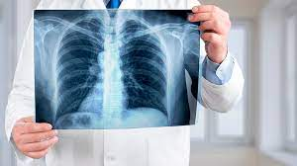
Nuevo Hospital Civil de Guadalajara Dr. Juan I. Menchaca
División se Servicios Auxiliares de Diagnóstico y Tratamiento
DEPARTAMENTO DE RADIOLOGÍA E IMAGEN

Slide 10
Nuevo Hospital Civil de Guadalajara Dr. Juan I. Menchaca
Departamento de Radiología e Imagen
Total de Estudios Realizados 75,096

Slide 11
Nuevo Hospital Civil de Guadalajara Dr. Juan I. Menchaca
Departamento de Radiología e Imagen
Ya no se utilizan placas placas radiográficas……

Slide 12
Nuevo Hospital Civil de Guadalajara Dr. Juan I. Menchaca
Departamento de Radiología e Imagen
Total de Estudios Contrastados: 1,710

Slide 13
PRODUCTIVIDAD CONCENTRADA 2024
Nuevo Hospital Civil de Guadalajara Dr. Juan I. Menchaca
Departamento de Radiología e Imagen
ESTUDIOS | ENE | FEB | MAR | ABR | MAY | JUN | JUL | AGOS | SEPT | OCT | NOV | DIC | ESTUDIOS REALIZADOS 2024
Radiografía Simple | 3,012 | 2,952 | 2,519 | 2,811 | 3,069 | 2,791 | 2,903 | 2,819 | 2,983 | 4,106 | 3,505 | 2,405 | 35,875
Radiografía Portátil | 686 | 667 | 633 | 772 | 757 | 526 | 825 | 734 | 777 | 782 | 597 | 796 | 8,552
Tomografía | 564 | 564 | 531 | 563 | 641 | 614 | 644 | 615 | 608 | 670 | 667 | 555 | 7,236
Tomografía Contrastada | 304 | 304 | 286 | 303 | 345 | 330 | 347 | 331 | 327 | 361 | 359 | 299 | 3,896
Resonancia Magnética | 11 | 133 | 178 | 177 | 217 | 189 | 188 | 165 | 206 | 256 | 199 | 171 | 2,090
Resonancia Magnética Contrastada | 0 | 72 | 96 | 96 | 117 | 102 | 139 | 104 | 111 | 139 | 108 | 93 | 1,177
Mastografía | 94 | 101 | 123 | 61 | 97 | 98 | 131 | 52 | 80 | 225 | 89 | 71 | 1,222
Ultrasonido | 985 | 984 | 974 | 654 | 680 | 934 | 1,126 | 1,145 | 1,201 | 1,459 | 1,211 | 936 | 12,289
Densitometría | 87 | 90 | 69 | 64 | 99 | 86 | 108 | 94 | 76 | 97 | 91 | 88 | 1,049
Estudios Contrastados | 190 | 188 | 177 | 184 | 166 | 122 | 123 | 182 | 145 | 16 | 112 | 105 | 1,710
Total de Estudios Realizados | 5,933 | 6,055 | 5,586 | 5,685 | 6,188 | 5,792 | 6,534 | 6,241 | 6,514 | 8,111 | 6,938 | 5,519 | 75,096

Slide 14
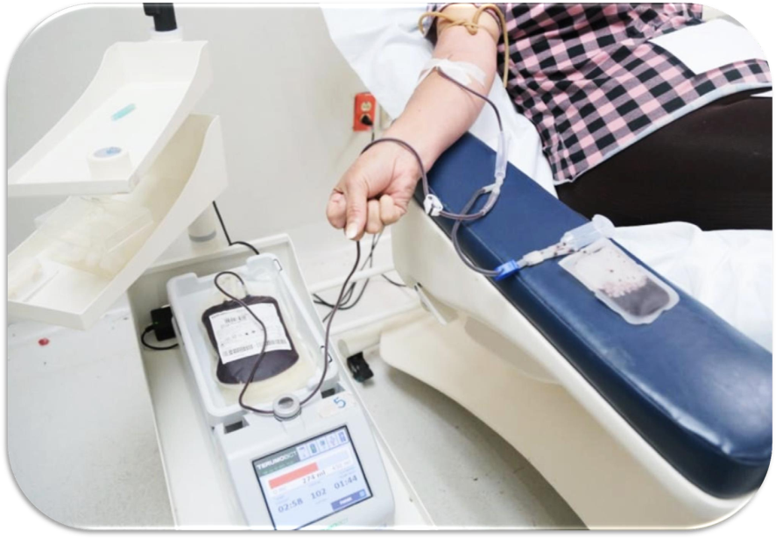
Nuevo Hospital Civil de Guadalajara Dr. Juan I. Menchaca
División de Servicios Auxiliares de Diagnóstico y Tratamiento
SERVICIO DE BANCO DE SANGRE

Slide 15
Nuevo Hospital Civil de Guadalajara Dr. Juan I. Menchaca
Servicio de Banco de Sangre

Slide 16
Nuevo Hospital Civil de Guadalajara «Dr. Juan I. Menchaca»
Banco de Sangre
HEMOCOMPONENTES ENTREGADOS 2024
12,221

Slide 17
Nuevo Hospital Civil de Guadalajara «Dr. Juan I. Menchaca»
Banco de Sangre
ESTUDIOS DE INMUNOHEMATOLOGÍA 2024
157,702

Slide 18
Nuevo Hospital Civil de Guadalajara Dr. Juan I. Menchaca
Servicio de Banco de Sangre

Slide 19
Nuevo Hospital Civil de Guadalajara Dr. Juan I. Menchaca
Servicio de Banco de Sangre

Slide 20
Nuevo Hospital Civil de Guadalajara Dr. Juan I. Menchaca
Servicio de Banco de Sangre
Pruebas de Tamizaje 2024 | TOTAL DE ESTUDIOS | REACTIVOS | CONFIRMATORIAS * |  |  |  | COMPLEMENTO DE CONFIRMATORIAS
 |  |  | POSITIVOS | NEGATIVOS | INDETERMINADO | REACTIVOS | POSTIVOS | NEGATIVOS | INDETERMINADO
TREPONEMA PALLIDUM | 8,612 | 62 | 17 | 0 | 2 | 4 | 1 | 0 | 0
VIRUS INMUNODEFICIENCIA HUMANA | 9,032 | 10 | 3 | 1 | 0 | 0 | 0 | 0 | 0
VIRUS HEPATÍTIS C | 8,378 | 24 | 3 | 0 | 0 | 20 | 2 | 0 | 1
VIRUS HEPATITIS B | 8,347 | 11 | 2 | 0 | 3 | 10 | 0 | 0 | 6
BRUCELLA | 7,302 | 18 | 7 | 1 | 0 | 4 | 3 | 0 | 0
TRYPANOSOMO CRUZI | 8,476 | 17 | 6 | 1 | 1 | 2 | 3 | 0 | 0
NAT | 5,792 | 0 | 0 | 0 | 0 | 0 | 0 | 0 | 0
TOTAL | 55,939 | 142 | 38 | 3 | 6 | 40 | 9 | 0 | 7

Slide 21
Nuevo Hospital Civil de Guadalajara «Dr. Juan I. Menchaca»
Banco de Sangre
 | Anual 2024
Procedimientos de Aféresis | 372
Procedimientos de Recambio Plasmático | 50

Slide 22
Nuevo Hospital Civil de Guadalajara «Dr. Juan I. Menchaca»
Banco de Sangre
CAMPAÑA DE DONACIÓN ALTRUISTA EXTRAMUROS
“CUSUR” (MAYO -2024)
 | DONADORES RECIBIDOS | DONADORES APTOS | DONADORES DIFERIDOS
Centro Universitario del Sur (07 de mayo -2024) | 121 | 46 | 75

Slide 23
Nuevo Hospital Civil de Guadalajara «Dr. Juan I. Menchaca»
Banco de Sangre
CAMPAÑA DE DONACIÓN ALTRUISTA
DIA MUNDIAL DEL DONANTE DE SANGRE
(JUNIO 2024)
 | DONADORES RECIBIDOS | DONADORES APTOS | DONADORES DIFERIDOS
14 al 19 Junio 2024 | 28 | 19 | 9

Slide 24
Nuevo Hospital Civil de Guadalajara «Dr. Juan I. Menchaca»
Banco de Sangre
INDICADORES

Slide 25
Total Hemocomponentes Entregados: 10,562
Total de Pacientes Beneficiados: 5,529

Slide 26

Nuevo Hospital Civil de Guadalajara Dr. Juan I. Menchaca
División de Servicios Auxiliares de Diagnóstico y Tratamiento
DEPARTAMENTO DE LABORATORIO DE PATOLOGÍA CLÍNICA

Slide 27
Nuevo Hospital Civil de Guadalajara Dr. Juan I. Menchaca
Departamento de Laboratorio de Patología Clínica

Slide 28
Nuevo Hospital Civil de Guadalajara Dr. Juan I. Menchaca
Departamento de Laboratorio de Patología Clínica
Estudios de Bacteriología y Microbiología 2024
(Matutino y Jornada Acumulada )
Pacientes de Bacteriología y Microbiología 2024
(vespertino)

Slide 29
Nuevo Hospital Civil de Guadalajara Dr. Juan I. Menchaca
Departamento de Laboratorio de Patología Clínica

Slide 30
Nuevo Hospital Civil de Guadalajara Dr. Juan I. Menchaca
Departamento de Laboratorio de Patología Clínica

Slide 31
Nuevo Hospital Civil de Guadalajara Dr. Juan I. Menchaca
Departamento de Laboratorio de Patología Clínica

Slide 32
Nuevo Hospital Civil de Guadalajara Dr. Juan I. Menchaca
Unidad de Citogenética
UNIDAD DE CITOGENÉTICA

Slide 33
Nuevo Hospital Civil de Guadalajara Dr. Juan I. Menchaca
Unidad de Citogenética

Slide 34
Nuevo Hospital Civil de Guadalajara Dr. Juan I. Menchaca
Unidad de Citogenética

Slide 35
Nuevo Hospital Civil de Guadalajara Dr. Juan I. Menchaca
División de Servicios Paramédicos
PRODUCTIVIDAD ANUAL 2024

Slide 36
Nuevo Hospital Civil de Guadalajara Dr. Juan I. Menchaca
División de Servicios Paramédicos
ARCHIVO CLÍNICO 2024

Slide 37
Nuevo Hospital Civil de Guadalajara Dr. Juan I. Menchaca
Servicio de Archivo Clínico
Fusión de Registros hospitalarios para pacientes con expedientes duplicados, avance 30%.
Actualización y visualización de etiqueta electrónica de expedientes depurados, avance 35%.
Depuración de expedientes clínicos año 2018 y redepuraciones de 2000 al 2011.
Reubicación de expedientes clínicos para mejoría de su disponibilidad.
Fortalecimiento del proceso de captura de CURP con lector QR
Archivo Clínico | 2022 | 2023 | 2024
Depuración | 20,643 | 40,253 | 76,549
Registros de 1era vez | 37,066 | 38,104 | 41,875
Expedientes enviados a los diferentes Servicios del Hospital | 280,374 | 296,626 | 333,087
Registro de CURP con lectores |  | 9,730 | 21,000

Slide 38
Nuevo Hospital Civil de Guadalajara Dr. Juan I. Menchaca
División de Servicios Paramédicos
DEPARTAMENTO ENFERMERÍA 2024

Slide 39
Nuevo Hospital Civil de Guadalajara Dr. Juan I. Menchaca
Departamento de Enfermería
    Departamento de Enfermería
    Evaluación sistemática del Programa INDICAS
    Organización del evento día de la enfermera en Enero 2024,de ambas unidad hospitalarias
    Semana Cultural motivo Día de la Enfermería Internacional Mayo 2024
    Organización en el XII Congreso Internacional de Enfermería
    Curso para enfermería asignada al CIAOHP 155 asistentes
    Curso taller de Supervisión 40 asistentes
    Curso de inducción personal de nuevo ingreso 27 asistentes
    Curso "Triage Obstétrico, Código Mater y Equipo de Respuesta Inmediata Obstétrica " 180 asistentes
    Curso Nals (Reanimación Neonatal) 122 asistentes
    Capacitaciones virtuales de 890 enfermeras y enfermeros
    Capacitaciones presenciales de 350 enfermeras y enfermeros
    271 Evaluaciones teórico practica al personal candidato de nuevo ingreso.

Slide 40
Nuevo Hospital Civil de Guadalajara Dr. Juan I. Menchaca
Departamento de Enfermería
    Departamento de Enfermería
    Participación en la semana cultural del prematuro
    Curso taller Clínica de catéter central 10 asistentes
    Participación activa en las campañas de detección de cáncer de mama y próstata
    Revisión de carpetas electrónicas de los insumos
    Actualización de la PAAD 2024 de material de curación
    Implementación del área de Desinfección de Alto nivel en el piso 9
    Participación en supervisiones estatales en diferentes unidades hospitalarias en el Comando Interinstitucional de las Instituciones Publicas del Sistema Estatal de Salud

Slide 41
Nuevo Hospital Civil de Guadalajara Dr. Juan I. Menchaca
Departamento de Farmacia
DEPARTAMENTO FARMACIA 2024

Slide 42
Nuevo Hospital Civil de Guadalajara Dr. Juan I. Menchaca
Departamento de Farmacia
    Cumplimiento del 100% en la evaluación del Comando Insterinstitucional a la Unidad de Farmacovigilacia
    Reconocimiento de COPRISJAL a la UFV por “Destacada labor en las actividades de farmacovigilancia y compromiso con la seguridad del paciente”
    Cobertura de plaza vacante del turno nocturno con la contratación de 1 persona
RENGLONES MEDICAMENTOS
SOLICITADOS | LICITADOS | SURTIDOS | % SURTIDO
1,202 | 787 | 656 | 54.58%
VOLUMEN MEDICAMENTOS
SOLICITADO | LICITADO | SURTIDO | % SURTIDO
2,848,833 | 1,547,959.6 | 1,209,603.6 | 42.46%
Total de Claves | SAFE | Claves recibidas
656 | 74 | 730
$103,174,172.5 | $26,622,427.54 | $129,796,600.04
Fuente: Departamento de Farmacia

Slide 43
Nuevo Hospital Civil de Guadalajara Dr. Juan I. Menchaca
División de Servicios Paramédicos
DEPARTAMENTO DE NUTRICIÓN Y DIETÉTICA 2024

Slide 44
Nuevo Hospital Civil de Guadalajara Dr. Juan I. Menchaca
Departamento de Nutrición y Dietética
  Funcionamiento de la Máquina Termodesinfectora de Banco de leche que se tenia sin funcionamiento desde su adquisición hace aproximadamente 9 años.
  Se implementa base de datos de consumo de fórmulas lácteas con fines epidemiológicos y de seguridad alimentaria
  Estrategias de optimización del recurso específicamente en las formulas lácteas.
  Entrega de turno en el área de Banco de leche, la cual anteriormente no existía.
  Se implemento un proyecto de valores laborales con actividades recreativas mensuales en todos los turnos para mejorar el clima laboral.
  Actualización del Recetario de Cocina.
  Se mejoró la presentación de los cubiertos que se ofrecen a los comensales del comedor.
  Gestión de capacitaciones a personal de dietología sobre los siguientes temas: herramientas para prevenir riesgos psicosociales en el ámbito laboral, técnicas culinarias innovadoras sobre preparación de alimentos, manejo de estrés, lavado de manos y precauciones de aislamiento.
  Incorporación de personal de Dietología a la Unidad de Cirugía Bariátrica y Metabólica en la consulta externa.
  Monitoreo continuo al azar al personal sobre técnica de lavado de manos y la aplicación de gel antibacterial entre paciente y paciente con registro en bitácora.
  Concurso de Snacks Saludables con motivo del día de la alimentación con el Lema “Derecho a los alimentos para una vida y un futuro mejor” logrando un impacto positivo en toda la Unidad Hospitalaria.
  Conclusión de Proyecto Médico Médico Arquitectónico del Proyecto del Departamento de Nutrición y Dietética del Nuevo Hospital Civil de Guadalajara en coordinación con COPLADE

Slide 45
Nuevo Hospital Civil de Guadalajara Dr. Juan I. Menchaca
Departamento de Nutrición y Dietética
Nutrición y Dietética | 2019 | 2020 | 2021 | 2022 | 2023 | 2024
Raciones de Comida pacientes hospitalizados | 560,006 | 327,279 | 193,192 | 237,728 | 278,242 | 287,913
Raciones de Comida Personal | 259,908 | 259,236 | 179,858 | 201,010 | 195,979 | 180,897
Tomas Banco de Leche | 237,559 | 203,798 | 264,435 | 334,105 | 324,229 | 413,176

Slide 46
Nuevo Hospital Civil de Guadalajara Dr. Juan I. Menchaca
División de Servicios Paramédicos
ODONTOLOGÍA 2024

Slide 47
Nuevo Hospital Civil de Guadalajara Dr. Juan I. Menchaca
Servicio de Odontología
Incorporación de unidad dental portátil.
Incorporación de medio audiovisual en consultorio de Odontopediatría.
Incorporación de equipo de aire acondicionado en consultorio de Odontopediatría.
Incorporación de nuevo personal becario a las áreas de Odontopediatría.
Conclusión del Proyecto Médico Arquitectónico Servicio de Odontología.
Odontología | 2019 | 2020 | 2021 | 2022 | 2023 | 2024
Consultas Otorgadas | 5,979 | 1,189 | 1,792 | 2,734 | 3,387 | 4,594
Procedimientos Realizados | 26,236 | 7,653 | 10,633 | 28,842 | 33,467 | 47,511

Slide 48
Nuevo Hospital Civil de Guadalajara Dr. Juan I. Menchaca
División de Servicios Paramédicos
SERVICIO DE PSICOLOGÍA 2024

Slide 49
Nuevo Hospital Civil de Guadalajara Dr. Juan I. Menchaca
Servicio de Psicología
Implementación del periódico mural, en donde mes con mes se abordaron temas relacionados a la salud mental.
Implementación de las sesiones mensuales “Salud mental para llevar” dirigido al personal que labora en HCG.
Jornadas de prevención y promoción en salud mental: Día de la mujer, Día Mundial para la toma de conciencia del maltrato al adulto mayor, Día Mundial de la salud mental.
Concurso de fotografía en el marco del Día Mundial de la Salud Mental
Participación en el curso de inducción para el personal de pregrado de nuevo ingreso.
Continuidad del grupo de apoyo a pacientes con VIH, y creación del grupo de apoyo a pacientes con dolor crónico.
Psicología | 2019 | 2020 | 2021 | 2022 | 2023 | 2024
Consultas Externas | 7,037 | 399 | 1,792 | 5,047 | 6,894 | 7,041
Interconsultas | 10,586 | 4,240 | 4,840 | 5,291 | 6,735 | 6,950
Ludoterapia |  |  |  | 2,385 | 2,138 | 3,483

Slide 50
Nuevo Hospital Civil de Guadalajara Dr. Juan I. Menchaca
División de Servicios Paramédicos
DEPARTAMENTO DE TRABAJO SOCIAL 2024

Slide 51
Nuevo Hospital Civil de Guadalajara Dr. Juan I. Menchaca
Departamento de Trabajo Social
ACTIVIDAD | 2022 | 2023 | 2024
Pacientes contrareferidos | 3,031 | 3,147 | 3012
Intervenciones del Programa integral al adulto mayor con maltrato |  |  | 37
Implementación del programa “El que cuida también se cuida” Sesiones |  |  | 18
Implementación del Programa “Vivir en Plenitud” |  |  | 3
Pacientes con Denuncia presentada a Fiscalía del Estado de Jalisco para seguimiento de su caso |  | 719 | 691
Participación en la campaña de Prevención de Cáncer de mama |  | 376 | 318
Participación en la campaña de Prevención de Cáncer de próstata |  | 61 | 314
Incorporación de Nuevos Grupos Voluntarios |  | 9 | 10
Coordinación y colaboración en conjunto con Asociaciones civiles para la atención de casos emergentes de pacientes. |  | 6 | 12
Atención y seguimiento de visitas de grupos voluntarios para realizar actividades de acompañamiento | 73 | 170 | 271
ACTIVIDADES DE ENSEÑANZA Y CAPACITACION 2024 | SESIONES | ASISTENTES
Programa Académico de Enseñanza para personal Operativo y Becario | 54 | 1752
Sesiones | 43 | 1257
Conferencias | 11 | 495

Slide 52

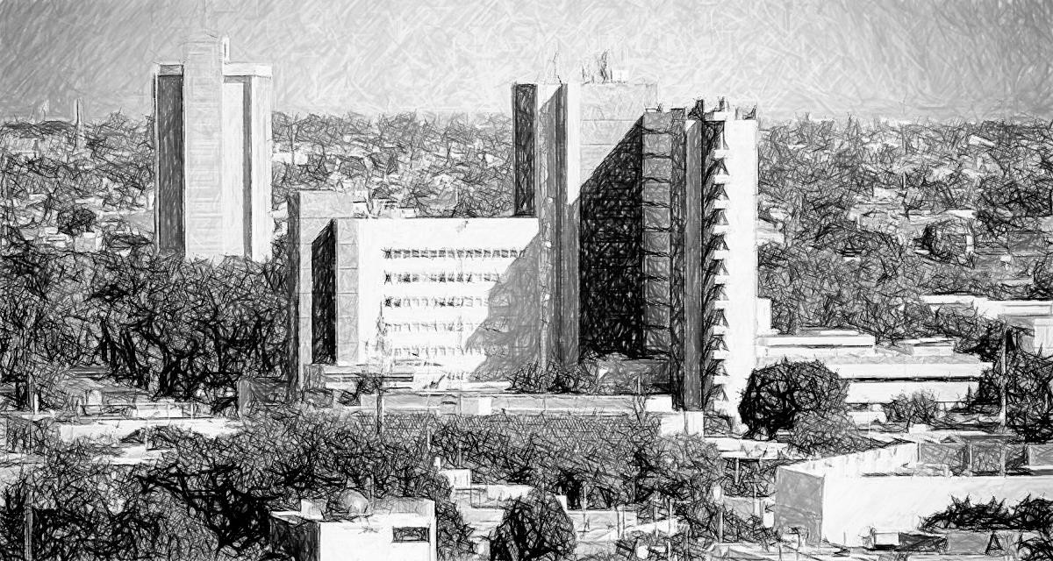
Nuevo Hospital Civil de Guadalajara Dr. Juan I. Menchaca

Slide 53
Nuevo Hospital Civil de Guadalajara Dr. Juan I. Menchaca
Subdirección de Servicios Auxiliares de Diagnóstico, Tratamiento y Paramédicos
Gracias
Dra. Olga Lidia Navarro Barba
Subdirectora de Servicios Auxiliares de Diagnóstico, Tratamiento y Paramédicos
onavarro@hcg.gob.mx
Subdirección de Servicios Auxiliares de Diagnóstico, Tratamiento y Paramédicos
Tel: 38834400 ext. 52900

